Slide 1








«Первые действуют
в формате ЭКО!»
РУЧИНА О. Е. –руководитель Саранской городской детской общественной экологической организации «Зеленый мир» (Республика Мордовия)

Slide 2




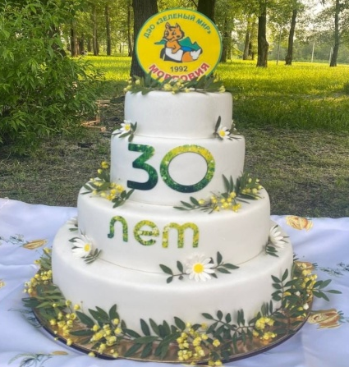
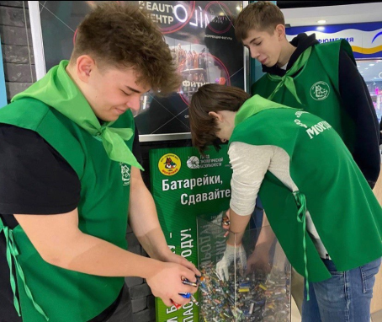
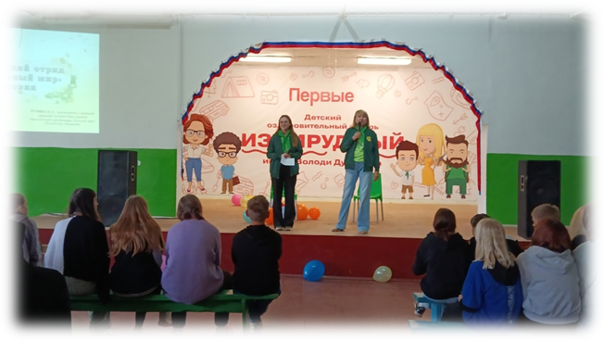
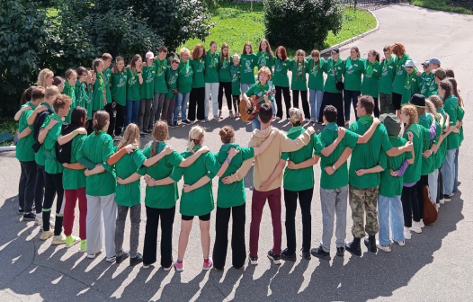
Уникальность проекта
Самые актуальные направления экологизации жизни объединены в единый комплекс мероприятий
Мы - практики
Мы-пропагандисты
Мы -исследователи
Мероприятия проекта позволили большему числу жителей Мордовии не только получить информацию об основных направлениях и способах экологизации жизни, но и приобрести полезные для человека навыки и привычки.

Slide 3

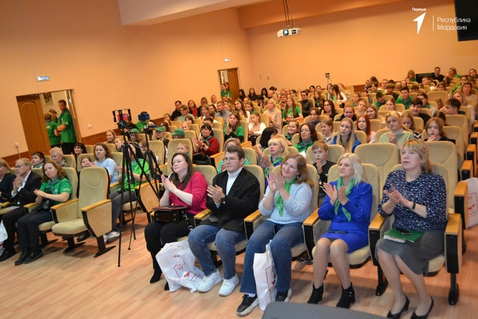
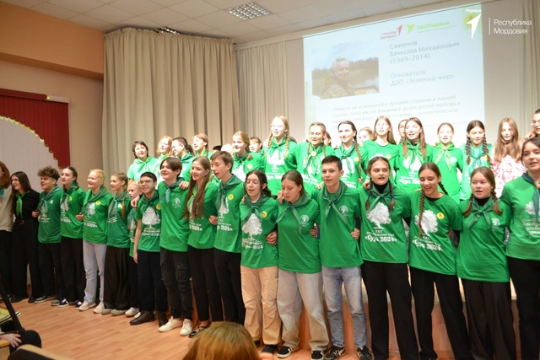
https://vk.com/wall-122030715_58435
https://vk.com/wall-122030715_58435
Мы пропагандисты
Старт проекта «Сбережом Планету вместе!»
147 участников
Клуб ведет свою деятельность с 2007 г. в Национальной библиотеке им А.С. Пушкина
Первые действуют в формате ЭКО
В рамках заседаний литературного клубы «Зеленая гостиная»
Финальное мероприятие проекта
«Мы вместе»
154 участника

Slide 4
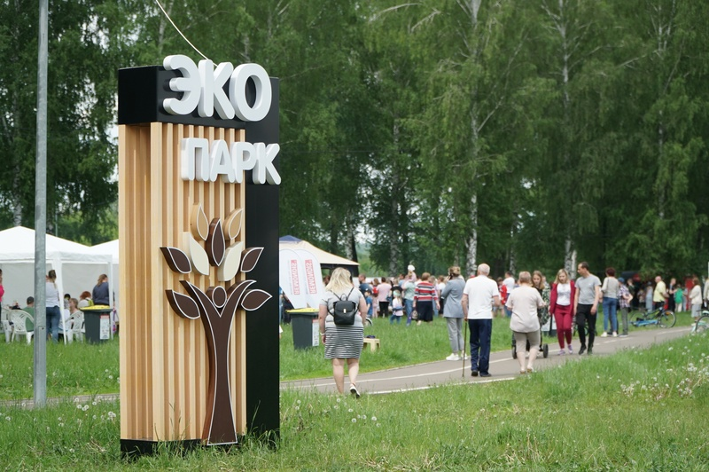
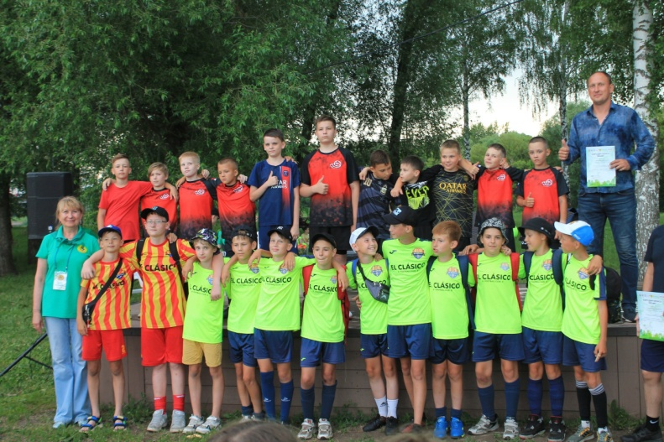
Мы пропагандисты
Тематические экологические пространства
29 мастер-классов
1 500 участников
Экологический семейный фестиваль «Сохраним природу детям!»
Станционная игра «Лето в стиле ЭКО»
Мастер классы, тематические активности
7 пространств

Slide 5
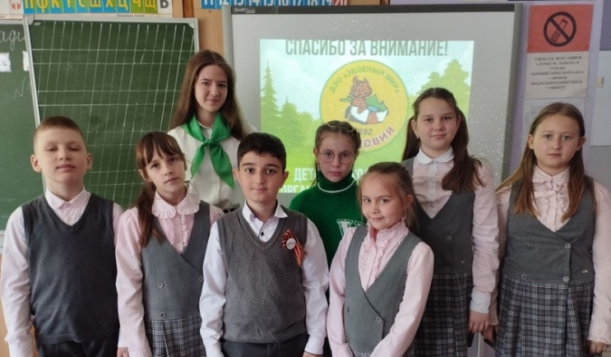
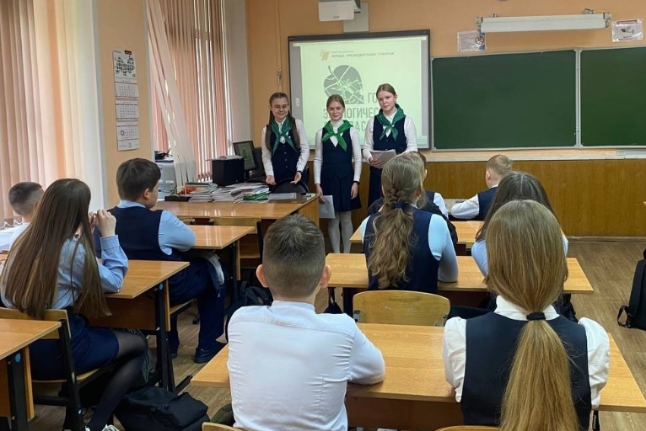
Мы пропагандисты
Тематические экологические уроки в образовательных организациях
675 школьников
3375 школьников
Акция «ЭкоЗнания»
Просветительская работа в пришкольных лагерях в период каникул
Эковстречи в летних оздоровительных лагерях и домах отдыха
850 школьников
#ЭкоЗнанияПервых

Slide 6
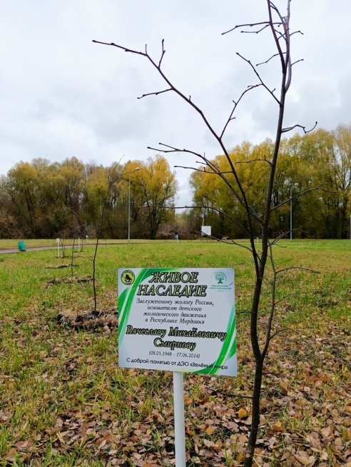
Мы - практики
Акция «Посади лес!»
3 мая
2024 года
Международная патриотическая акция «Сал памяти» (Зубово-Полянский район РМ)
26 мая
2024 года
29 сентября 2024 года
«Живое наследие». Яблони в Большеберезниковском районе
«Живое наследие». Липовая аллея в Экоарке на Моховой в г.о. Саранск
Аллея на улице Марины Расковой
18 октября
2024 года

Slide 7


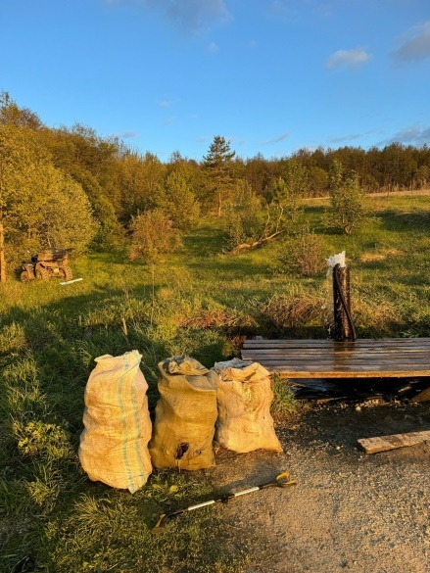
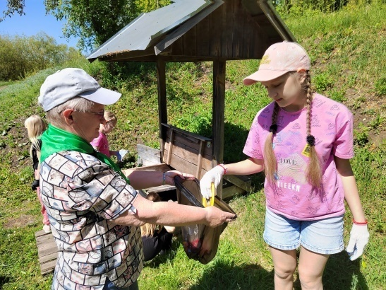
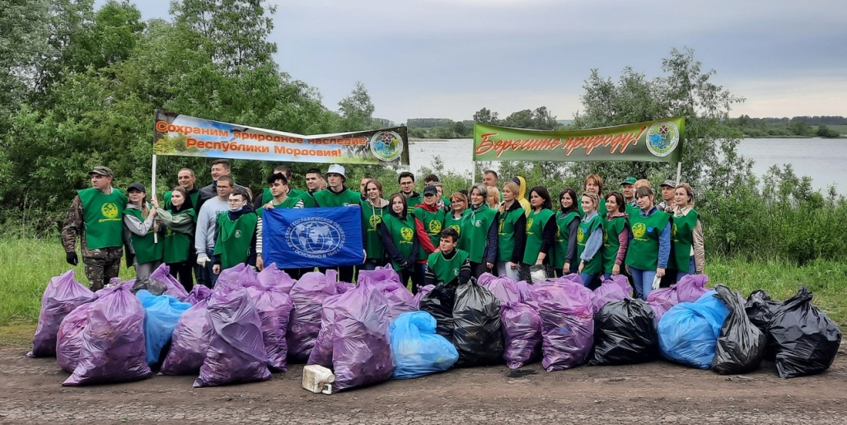
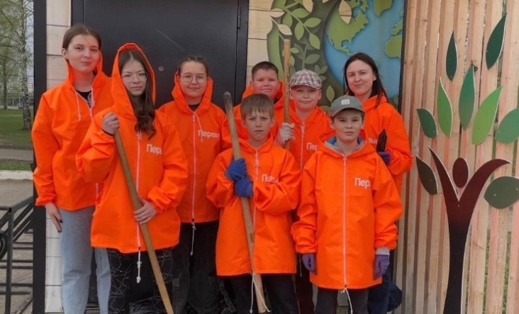
Мы - практики
Республиканский экологический челлендж «Прозрачные реки – чистые берега!»
Освобождение прибрежных акваторий от различного вида мусора, развитие общественной активности и бережного отношения населения к природным ресурсам
#ПрозрачныеРекиЧистыеБерега

Slide 8
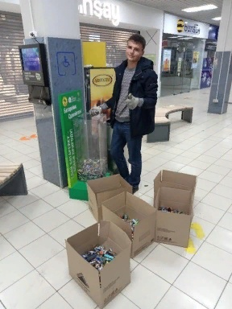
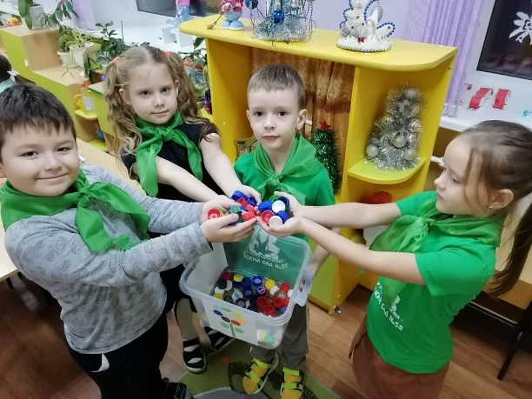
Мы - практики
Отправлено на переработку более
13 тонн
Акция по сбору отработанных элементов питания «Батарейки, сдавайтесь!»
Отправлено на переработку 34520 кг
Всероссийская акция «Добрые крышечки»

Slide 9



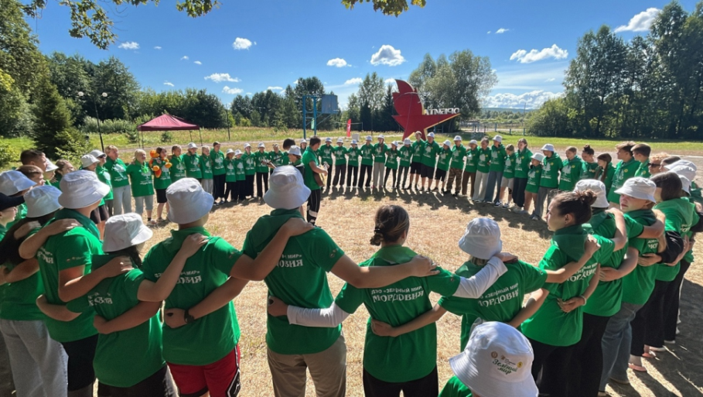
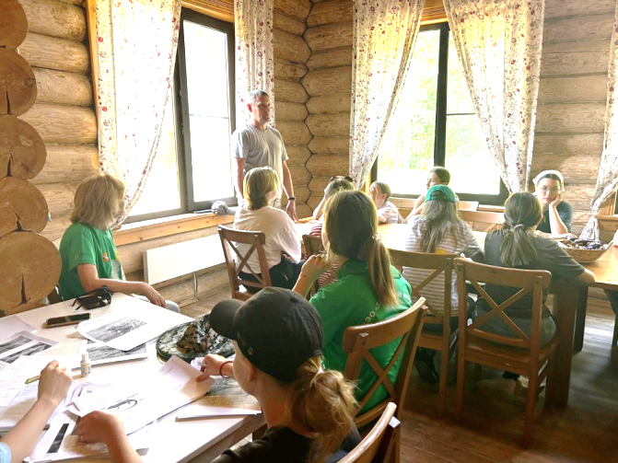
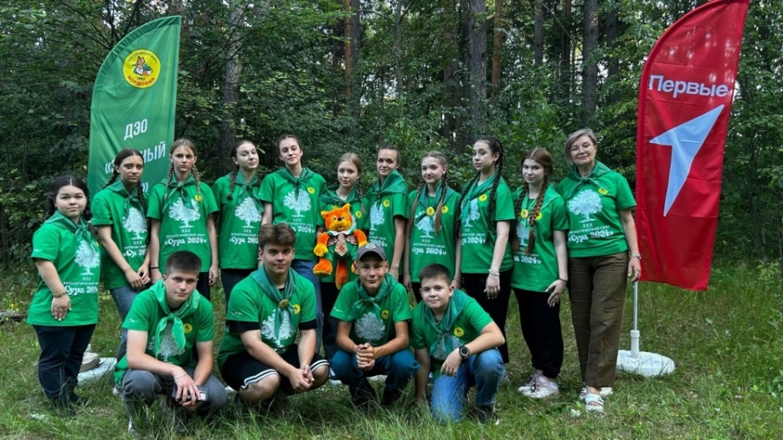
Мы - исследователи
Проект «Умные каникулы»
Многолетние традиционные форматы экологических экспедиций и экологических сборов

Slide 10
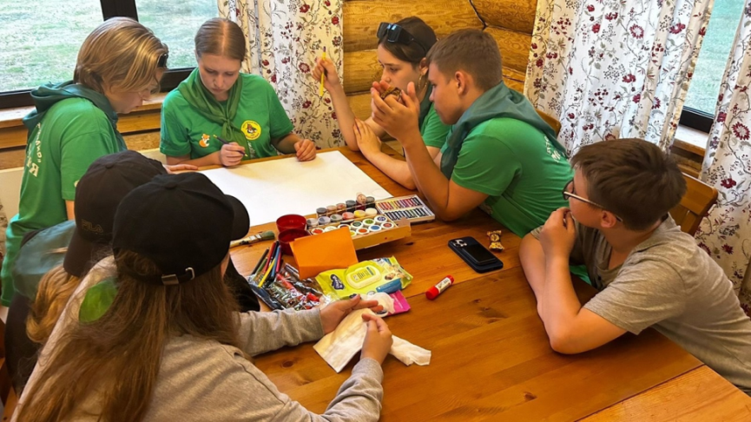
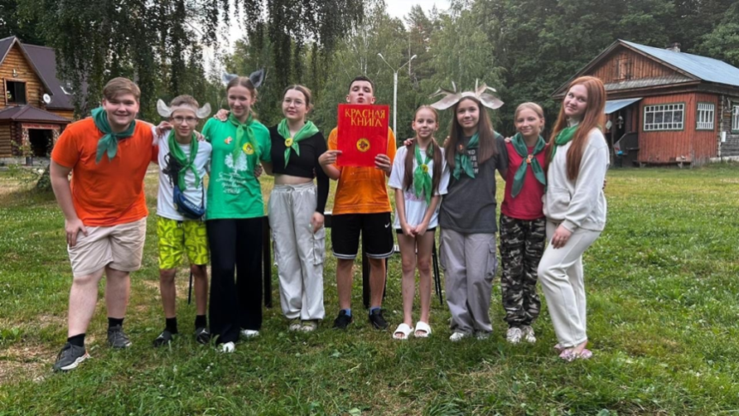
Мы - исследователи
Экологическая экспедиция «Заповедными тропами»
Участники экспедиции активно изучали чужеземные растения и видовое разнообразие чешуекрылых в окрестностях Павловского кордона.
Руководители проектов:
Родькина Татьяна Александровна, учитель биологии МОУ «СОШ №39»,
Солонина Татьяна Николаевна, учитель технологии МОУ «СОШ №39»

Slide 11
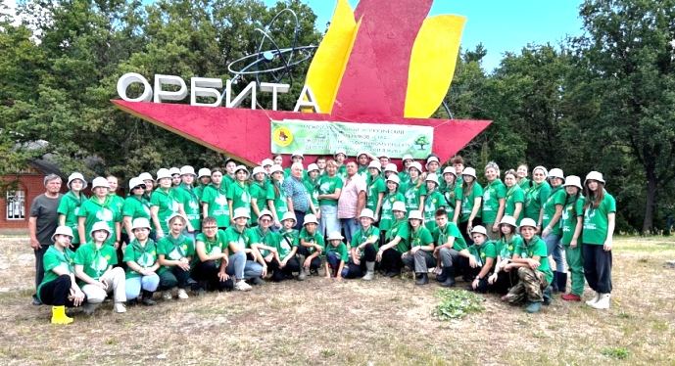
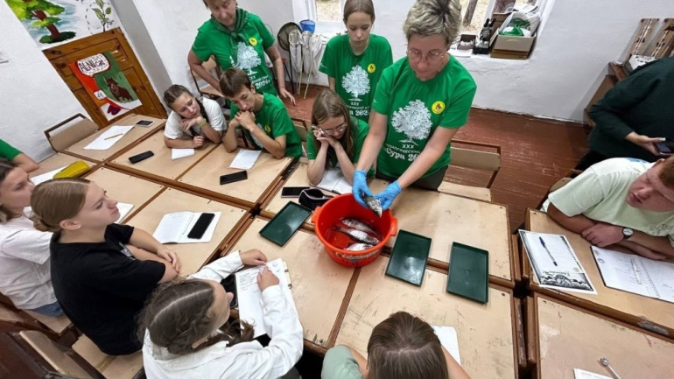
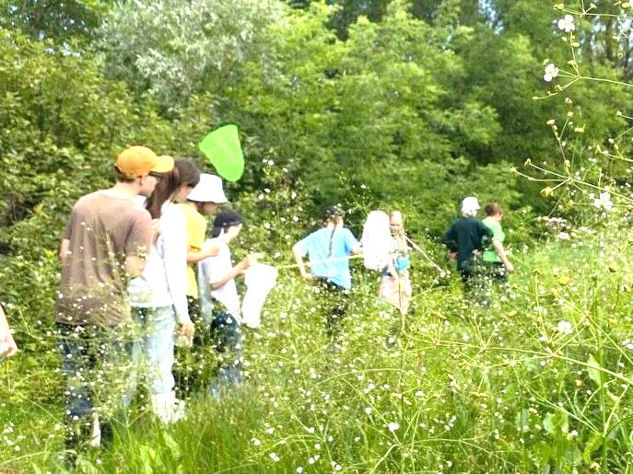
Мы - исследователи
Межрегиональный экологический сбор «Сура 2024»
Место проведения: ДОЛ «Орбита», Кочкуровский район Республики Мордовия
Руководитель: Казабаранова Н.В., учитель биологии МОУ «СОШ №24»
Количество участников: 82 человек 7-11 класса, из 6 муниципальных районов РМ и двух городов Московской области.

Slide 12
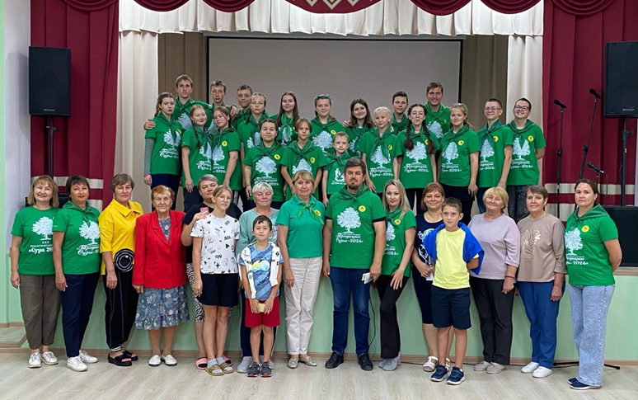
Мы - исследователи
Экологическая экспедиция «Традиции Суры»
Написаны проекты по темам:
«Информационные аншлаги для экологических троп села Паракино»
«Тайны питьевых вод сел Паракино и Черная Промза»
«Редкие и исчезающие растения в окрестностях села Паракино»;
«Этнографические традиции села Паракино и жителей Присурья».
Место проведения:
«Дом традиций» село Паракино, Большеберезниковский район РМ.
Руководитель:
Агеева Анна Михайловна,
кандидат биологических наук.

Slide 13


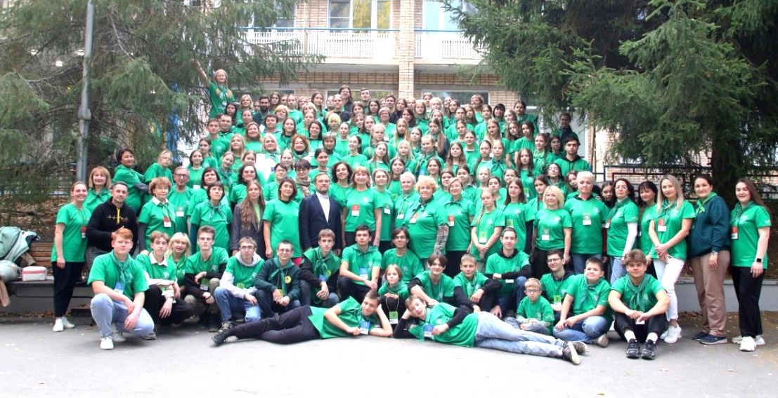
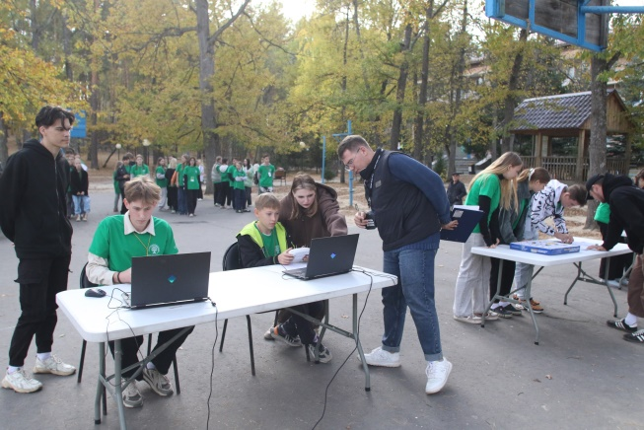
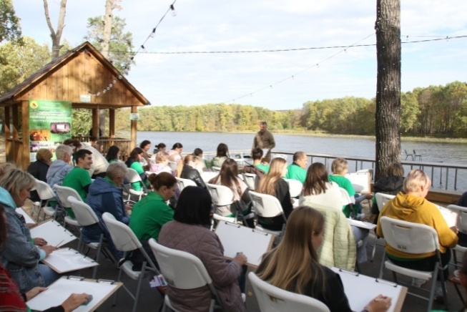
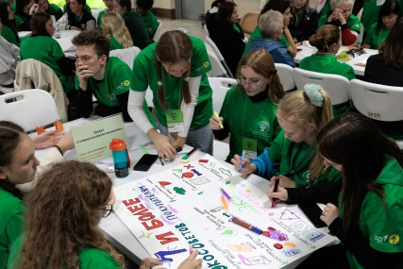
Мы пропагандисты
27–29 сентября 2024 года

Slide 14
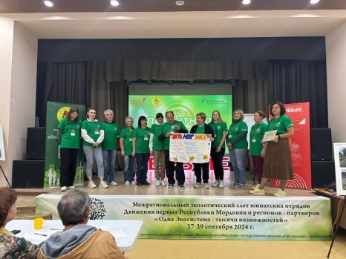
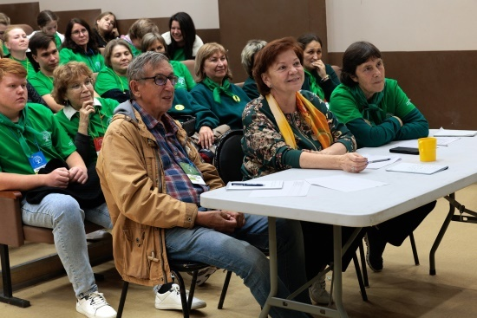
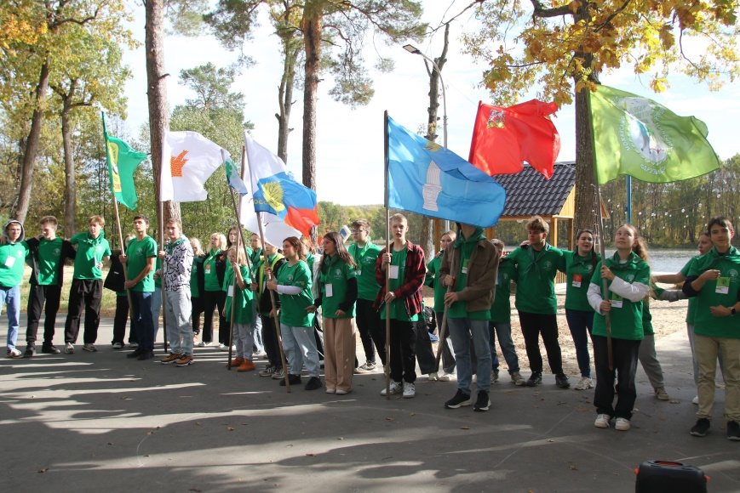
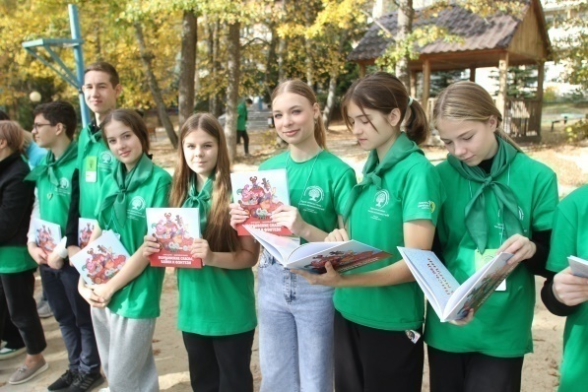
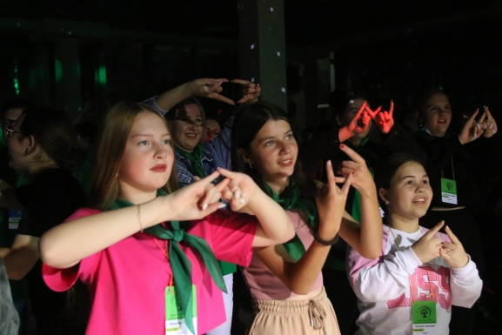
Мы пропагандисты
27–29 сентября 2024 года

Slide 15
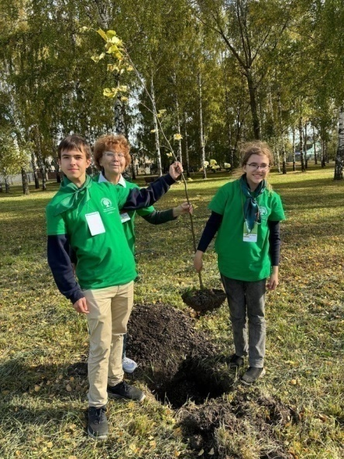
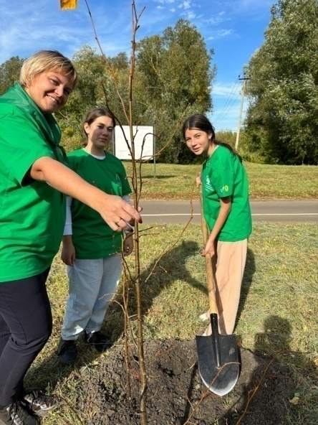
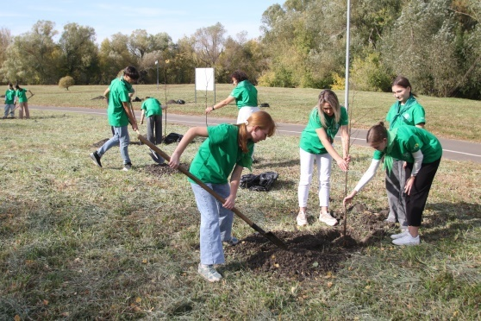
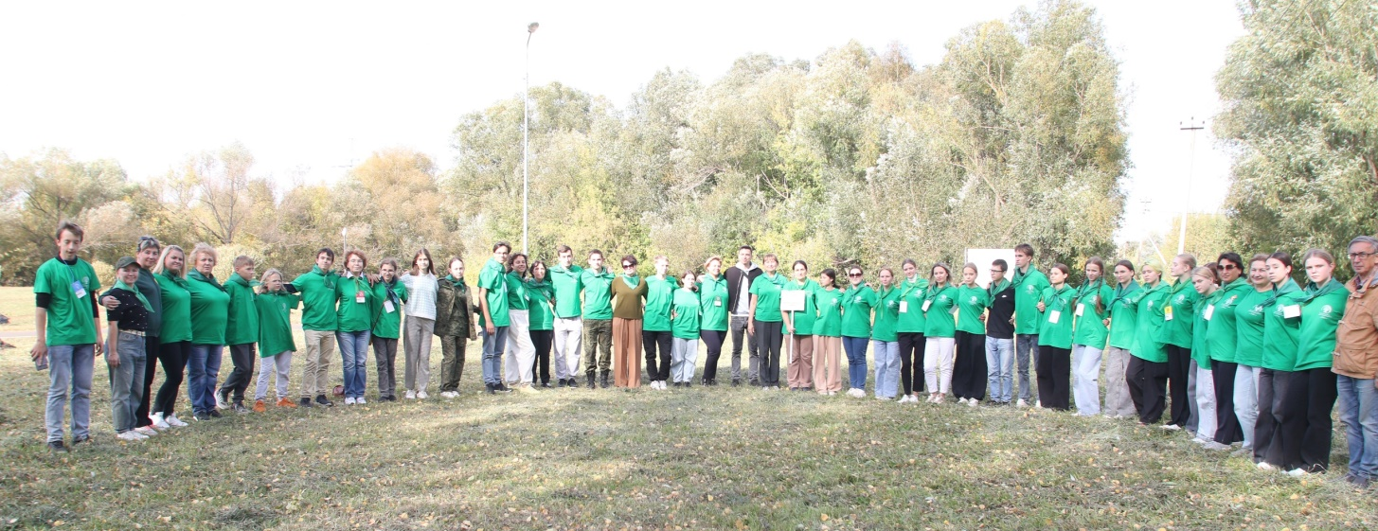
Аллея памяти Смирнова Вячеслава Михайловича, педагога, заслуженного эколога Российской Федерации, основателя детской экологической организации «Зеленый мир».
29 сентября 2024 года

Slide 16










География участников
Московская область
г. Дубна
г. Пущино
г. Егорьевск
г. Можайск
г. Щелково
Республика Мордовия
Ульяновская область
Пензенская область
Нижегородская область
Республика Чувашия

Slide 17










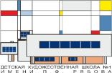




Партнеры проекта
Партнеры-соисполнители
Региональное отделение Общероссийского общественно-государственного движения детей и молодёжи "Движение Первых» в Республике Мордовия
Информационные партнеры
Партнеры различных видов поддержки проекта
Администрация городского округа Саранск Республики Мордовия
Телевидение : Народное Телевидение Республики Мордовия, ГТРК «Мордовия» и др.
Инфопорталы в интернете: http://www.mordovmedia.ru, https://www.adm-saransk.ru/, https://www.schoolrm.ru/ и др.
МБУДО «Детская художественная школа №1 им. П.Ф. Рябова г.о. Саранск
МУО «Средняя общеобразовательная школа с углубленным изучением отдельных предметов №24»
Министерство образования Республики Мордовия
МО РДДМ Движение первых г. Пущино Московская область
МО РДДМ Движение первых г. Дубна Московская область
Департамент по социальной политике Администрации г.о. Саранск
ООО «Мир цветов ТК»
Транспортная компания «Байкал Сервис»
Мордовская региональная общественная организация развития сельских территорий «Новое село»
Министерство лесного, охотничьего хозяйства и природопользования Республики Мордовия

Slide 18

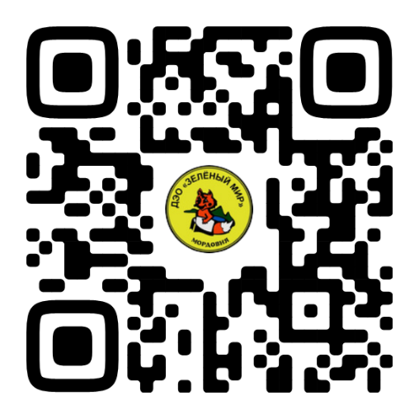




Сайт ДЭО «Зеленый мир»
http://zelmir.org/
Электронная почта: zelmir13rus@gmail.com
https://vk.com/deo_zelenyj_mir
https://www.youtube.com/channel/ UCi9DjViNQj0l4yyuf2bS8Ww
Контактный телефон:
(8 8342) 47- 95-29

